Slide 1

11-dars
Exceptionlar

Slide 2
Dars rejasi:
11.1 Errors(Xatolar)
11.2 Exceptionlar
11.3 Exceptionni raise qilish
11.4 Assert qilish
11.5 Mashqlar
11.6 Vazifa

Slide 3
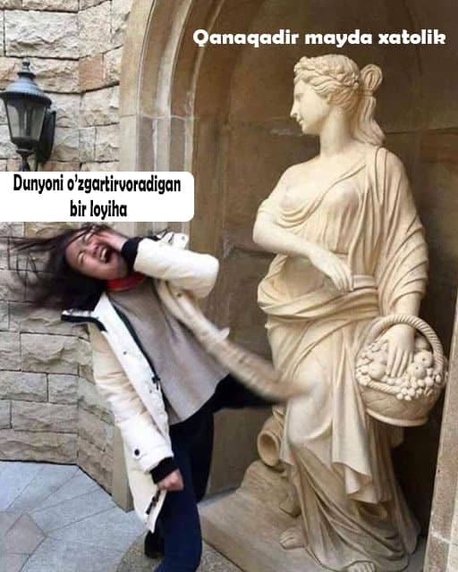
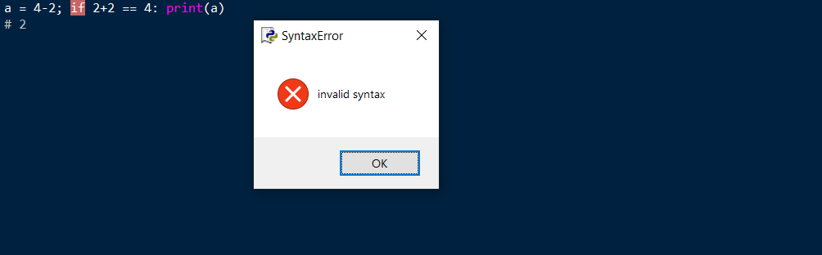
11.1 Errors(Xatolar)

Slide 4
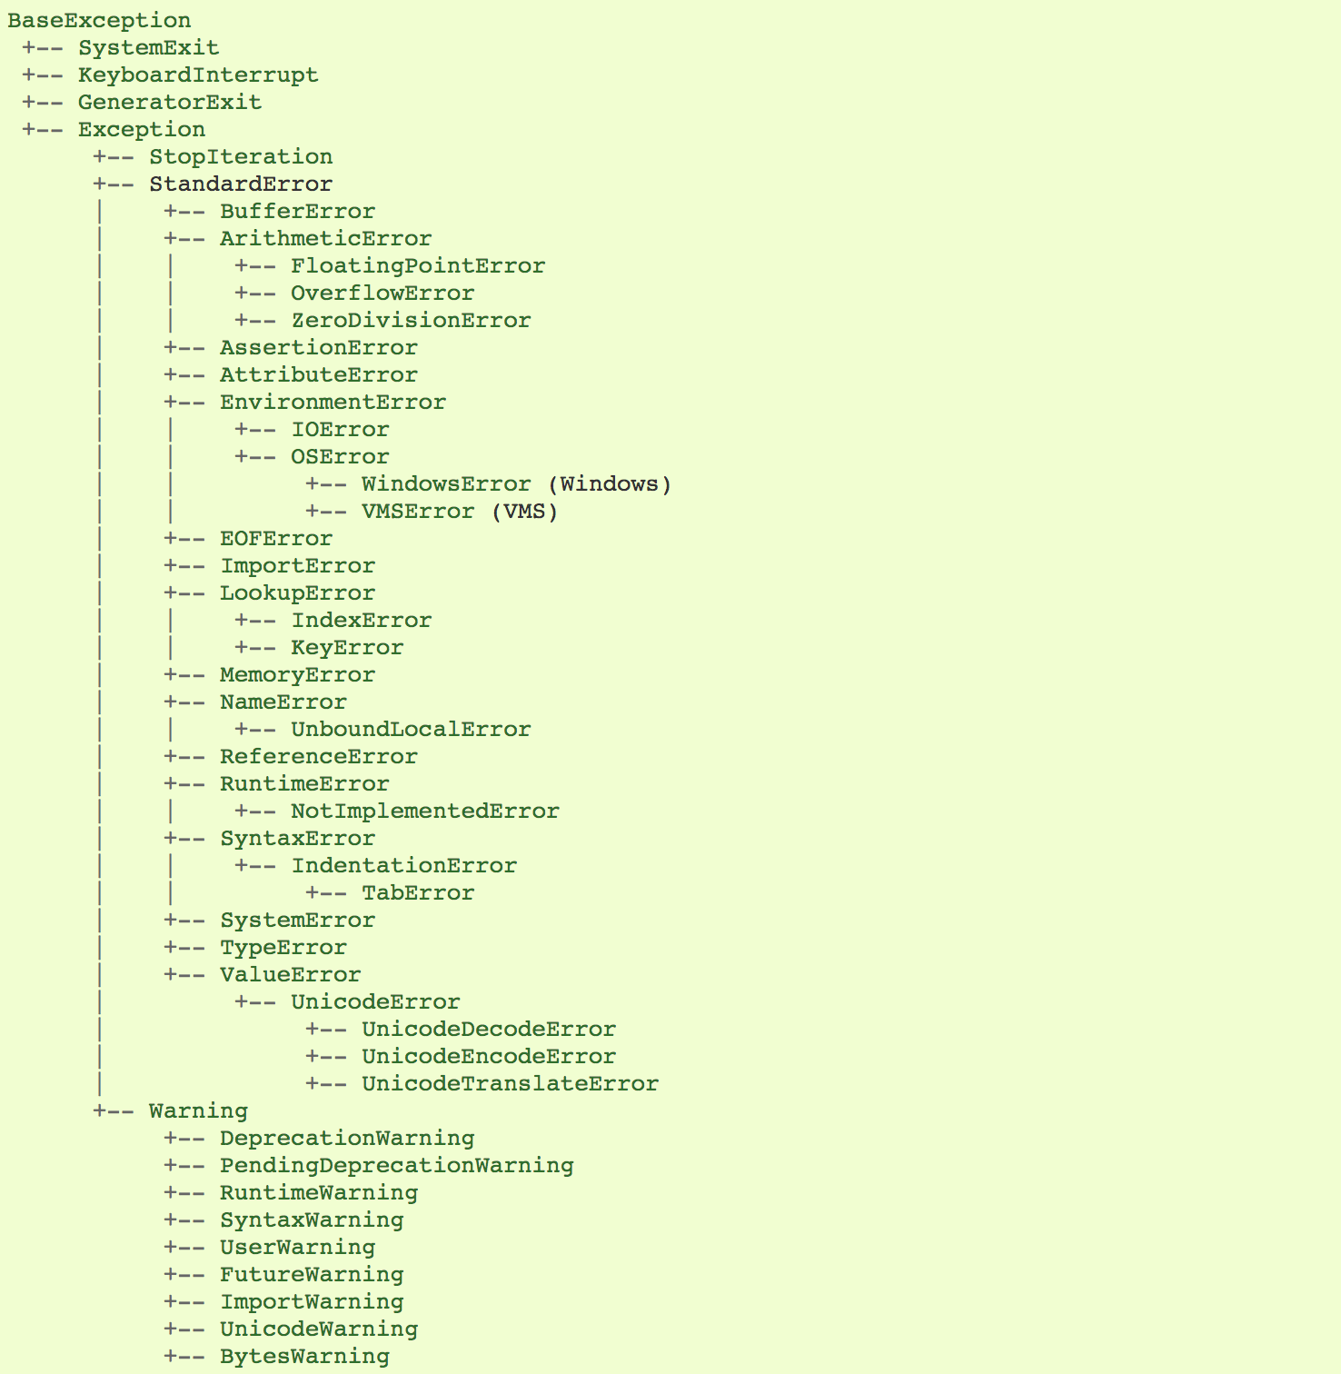

Slide 5
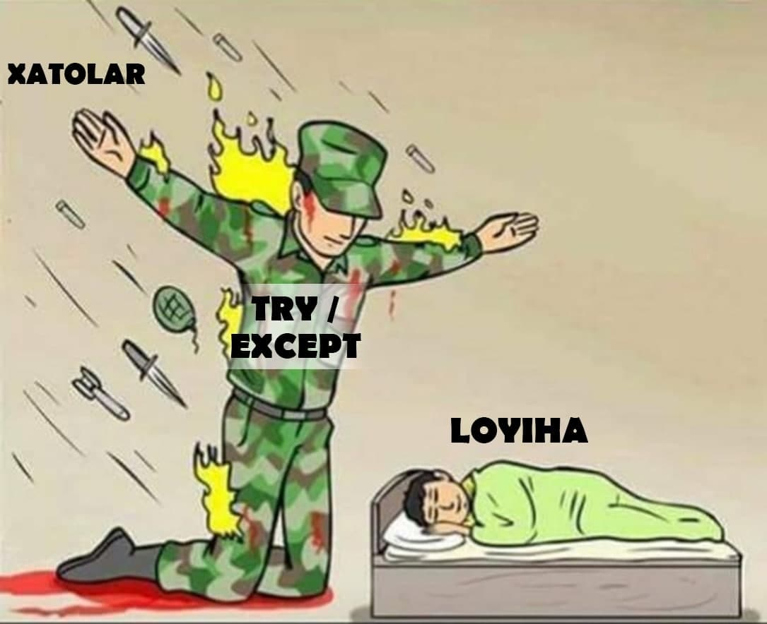
11.2 Exceptionlar

Slide 6
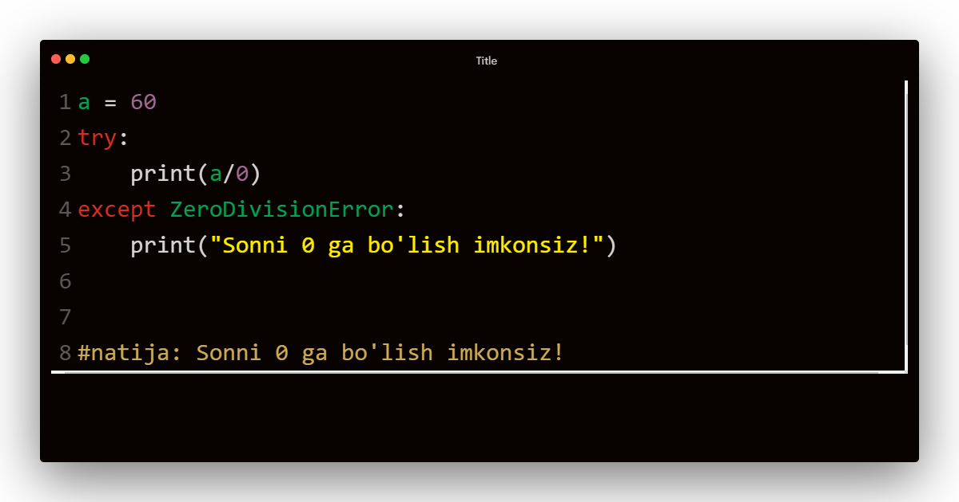
11.2 Exceptionlar

Slide 7
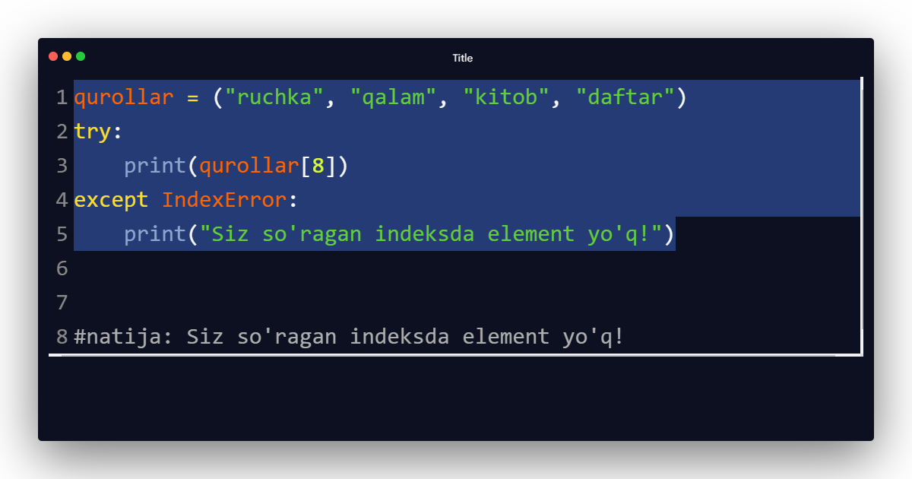
11.2 Exceptionlar

Slide 8
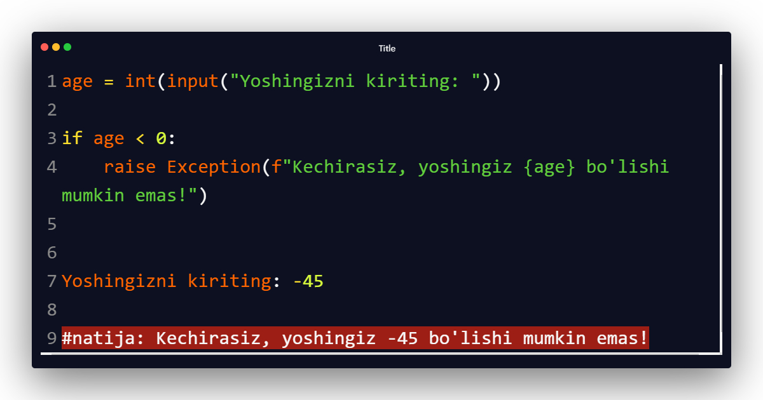
11.3 Exceptionni raise qilish

Slide 9
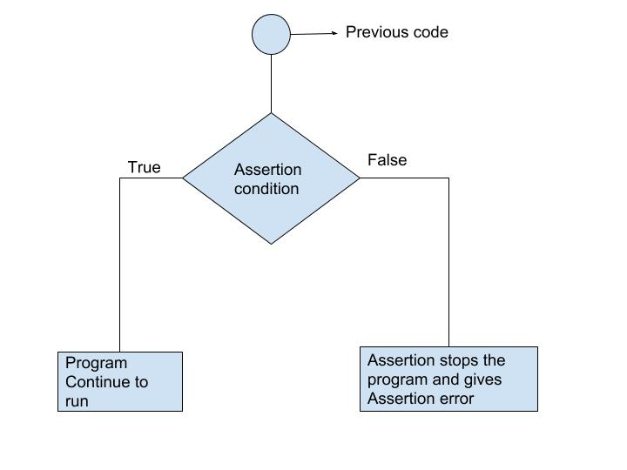
11.4 Assert qilish
Oldingi qatordagi kod
Dastur Assertion shartiga kelganida shart to’g’ri bo’lsa davom etadi, noto’g’ri bo’lsa to’xtaydi va Assertion xatolikni ekranga chiqaradi.
Assertion sharti
Dastur davom etadi
Dastur to’xtaydi va Assertion xatolik beradi

Slide 10
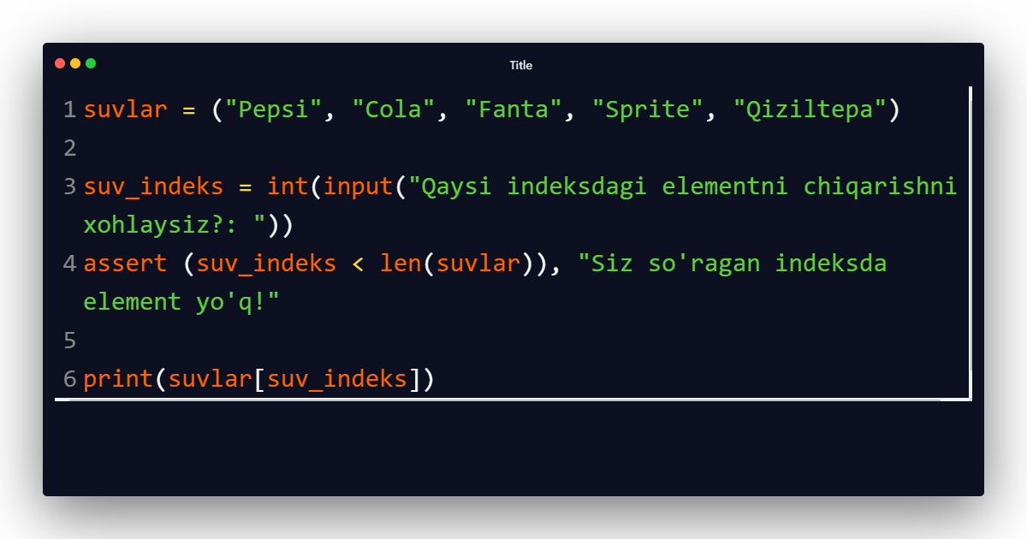
11.4 Assert qilish

Slide 11

11.5 Mashq vaqti)

Slide 12


